Slide 1
Das Fachreferat (12.Klasse FOS/BOS)
Schuljahr 2025/2026

Slide 2

Inhalt
Zweck
Allgemeine Informationen und Zeitplan
Themenstellung
Bewertung
4.1 Inhalt
4.2 Handreichung
4.3 Vortrag + Sprache

Slide 3
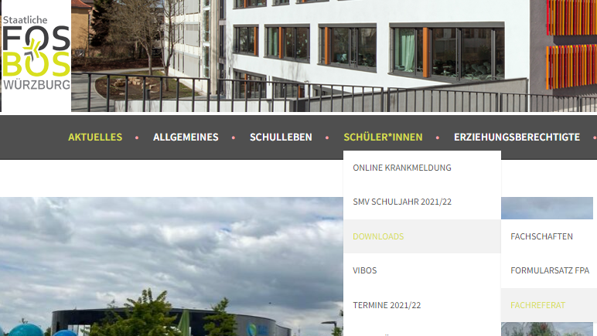
Download Leitfaden und Präsentation

Slide 4
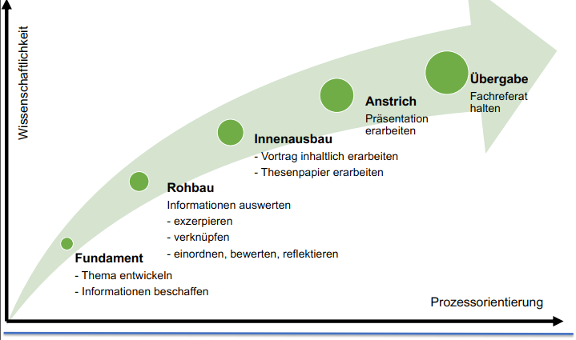
1. Zweck des Fachreferats

Slide 5
1. Zweck des Fachreferats
Jeder Schüler der 12. Jgst. ist verpflichtet das Fachreferat zu halten.
Zweck: auf spätere Anforderungen im Studium und im Beruf vorbereiten
Informationen beschaffen und auswerten
Zusammenhänge herstellen, strukturieren, darstellen, erklären, beurteilen
frei reden und präsentieren
wissenschaftliche Arbeitstechniken/-methoden anwenden
selbstständig arbeiten
Diese Anforderungen sind unabhängig vom gewählten Fach für alle Schüler gleich.

Slide 6
2. Allgemeine Informationen und Zeitplan
Das Fachreferat kann in allen einbringungsfähigen Fächern gehalten werden. Dies betrifft alle Pflicht- und Wahlpflichtfächer außer :
Sport
Kunst,
Studier- und Arbeitstechniken,
Musik,
zweite Fremdsprache und
Szenisches Gestalten.
Lediglich bei Französisch oder Spanisch fortgeführt ist dies möglich (nicht an unserer Schule).

Slide 7
2. Allgemeine Informationen und Zeitplan
bis zu den Herbstferien | Wahl des Faches + Eintragung auf Liste
 | Festlegen des Rahmenthemas Endgültige Themenfixierung 4 Wochen vor Halten des Referats
bis 3 Wochentage vor Termin | Abgabe der Endversion der Handreichung per E-Mail bei Nichtabgabe oder verspäteter Abgabe wird diese Teilleistung mit 0 Punkten bewertet
bis Notenschluss | Präsentation des Referates

Slide 8
3. Themenstellung
Bezug zum Lehrplan 12 des gewählten Faches und ermöglicht den Schülern eine klare Eigenleistung
schülergemäß und kompetenzorientiert, um einen Einstieg in das wissenschaftliche Arbeiten zu ermöglichen.
in Form einer Arbeitshypothese / einer Problemstellung / einer operationalisierten Aufgabe (Beispiel folgt)
Anwendung kann je nach Fach variieren. Hierbei kann es sich beispielweise um eine Diskussion, Anwendungsaufgabe, Experiment, etc. handeln.
Bei Wiederholungsschülern: Es muss ein neues Thema bearbeitet werden!

Slide 9
3. Themenstellung
Grundsätzliche Herangehensweise an alle Themenstellungen
A) EINLEITUNG
Interessante Hinführung zum Thema, z.B. Bedeutung des Themas aufzeigen, z.B. mit Hilfe von Zahlenmaterial, Statistiken, Zitaten, Definitionen, geschichtlicher Zusammenhang, usw. ….
B) HAUPTTEIL
Beispielhafte Themenstellungen (s.u.)
C) SCHLUSS
Abrundung des Themas durch ein begründetes Fazit und/oder der eigenen Bewertung des Themas, bzw. eines stimmigen Ausblicks

Slide 10
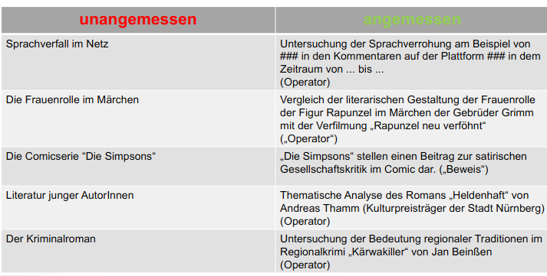
3. Themenstellung

Slide 11
4. Bewertung allgemein
Bestandteile des Fachreferats
Anwendung
Inhalt
Vortrag + Sprache
Hand-reichung
Anwendung = wichtiger Bestandteil des Inhalts

Slide 12
4. Bewertung allgemein
Kein Nachteilsausgleich (Rechtschreibung wird bewertet)
zählt als ein Halbjahresergebnis, das nicht gestrichen werden kann.
(Halbjahresergebnis = 20 Wochen Unterricht = 40 Unterrichtsstd.)
Abschlusszeugnis: nur Fach & Notenpunkte werden aufgeführt, nicht das Thema
Das Fachreferat ist grundsätzlich zu halten. Sollte der eigentliche Vortrag verweigert werden, führt dies zu einer Gesamtbewertung von 0 Punkten und zum Ausschluss von der Abschlussprüfung (gemäß § 31 Abs. 2 S. 1 Nr. 1 FOBOSO i. V. m. § 19 Abs. 4 FOBOSO)
Dies ist auch der Fall, wenn Sie bei Erkrankung am Termin des Fachreferates nicht ausreichend entschuldigt waren.

Slide 13
4. Bewertung allgemein
Krank am vereinbarten Tag des Vortrags?
unverzüglich ein ärztliches Attest vorweisen (sonst 0 Punkte)
Schule und insbesondere betroffene Lehrkraft rechtzeitig über das Fernbleiben informieren.
Ersatztermin wird schnellstmöglich angesetzt. Generell gilt: erste Unterrichtsstunde (des betroffenen Faches) nach Rückkehr = Ersatztermin.
Falls Fachreferatsthema zum Vorankommen im Unterrichtsstoff relevant ist, kann auch ein neues Thema mit einer entsprechenden Vorbereitungszeit vergeben werden.
Halten Sie bei Erkrankung also unbedingt zeitnah Rücksprache mit der betroffenen Lehrkraft.

Slide 14
4. Bewertung allgemein
Benotung
Handreichung (20%) | Inhalt (40%) | Vortrag (40%)
Gliederung | Fachliche Richtigkeit | Einstieg
Aussagefähigkeit | Informationsgehalt, Vollständigkeit, Anschaulichkeit | Vortragsweise
Literatur | Anwendung [je nach Fach] | Medien/ Anschaulichkeit
Äußeres |  | Schluss
Sprachrichtigkeit/ Ausdruck |  | Zeit
Weitere Infos zu den einzelnen Kriterien befinden sich auf dem Bewertungsbogen

Slide 15
4.1 Inhalt (40%)
Die Vorgaben sind dem Bewertungsbogen zu entnehmen.
Inhalt (40%)
Fachliche Richtigkeit | verwendet sinnvoll wissenschaftl. Kenntnisse, Fachbegriffe; vertieftes Sachwissen; schlüssige Beweisführung | Grundsätzliche Grundlagenkenntnis; Lücken des Fachwissens | Keine Kenntnisse, deutliche und gravierende Fehler in der Fachterminologie oder zentrale Fehler in der Logik
Informations-gehalt, Vollständigkeit, Anschaulichkeit | … | … | …
Anwendung [je nach Fach] | … (siehe nächste Folie) | … | …

Slide 16
4.1 Inhalt: Anwendung
Die Anwendung kann je nach Fach variieren. Hierbei kann es sich beispielweise um eine Diskussion, Anwendungsaufgabe, Experiment, etc. handeln. (Rücksprache mit Fachlehrkaft halten!)
Anwendung [je nach Fach] | sehr gute - gute Umsetzung, Thema im vollen Umfang durchdrungen, inhaltlich hohes Niveau der Anwendung, sehr kreativ | befriedigende - ausreichende Umsetzung, Thema tw. durchdrungen, inhaltlich mittleres Niveau der Anwendung, tw. kreativ | mangelhafte - ungenügende Umsetzung, Thema kaum durchdrungen, inhaltlich niedriges Niveau der Anwendung, nicht kreativ

Slide 17
4.2 Handreichung (20%)
Zweck der Handreichung ist, dass eine nicht-anwesende Person den Inhalt ihres Fachreferats anhand der Handreichung nachvollziehen könnte.
Aufbau und Umfang
Deckblatt
Inhaltlicher Teil (Inhalt von Einleitung, Hauptteil, Schluss) [max. 2 Seiten DinA4, einseitig beschrieben]
Literaturverzeichnis
Eigenständigkeitserklärung
Die genauenformalen Vorgaben entnehmen Sie bitte dem Leitfaden
Weitere Vorgaben (wie z.B. Fußnoten) können vom Fachlehrer individuell festgelegt werden.

Slide 18
4.2 Handreichung: Quellen
Literaturverzeichnis (in „Handreichung“)
Hier werden alle Texte, Bilder, Graphiken, Tabellen etc. angegeben, die bei der Erstellung der Arbeit/des Referats verwendet wurden.
Die Literaturangaben werden nach Herkunft sortiert und erfolgen in alphabetischer Reihenfolge der Autorennamen.
Es wird mindestens (!!) ein direktes oder zumindest indirektes Zitat mit vollständiger Quellenangabe verlangt.
WICHTIG!
Geben Sie ALLE verwendeten Quellen an und stellen Sie diese einheitlich in einem Verzeichnis dar.
Die Vorgaben hierzu finden Sie im Schülerleitfaden.
Notes:
Auf Beispiel-Handreichung eingehen! Evtl. ein Beispiel durchgehen

Slide 19
4.2 Handreichung: Quellen
Direktes Zitat
genauer Wortlaut eines Dritten wird im eigenen Text wiedergegeben
alles buchstaben- und zeichengetreu wiedergeben
durch Anführungszeichen kenntlich machen
Angabe der Quelle in Klammern direkt im Anschluss an das Zitat in folgender Reihenfolge: Name, Vorname, Buchtitel, Jahr, Zitatstelle
Notes:
Auf Beispiel-Handreichung eingehen! Evtl. ein Beispiel durchgehen

Slide 20
4.2 Handreichung: Quellen
Direktes Zitat
genauer Wortlaut eines Dritten wird im eigenen Text wiedergegeben
alles buchstaben- und zeichengetreu wiedergeben
durch Anführungszeichen kenntlich machen
Indirektes Zitat
Textpassagen aus einer Literaturquelle wird sinngemäß wiedergegeben
werden nicht in Anführungszeichen gesetzt
Vermerk beginnt immer mit „Vgl.“ für „Vergleiche“
Angabe der Quelle in Klammern direkt im Anschluss an das Zitat in folgender Reihenfolge: Name, Vorname, Buchtitel, Jahr, Zitatstelle
Notes:
Auf Beispiel-Handreichung eingehen! Evtl. ein Beispiel durchgehen

Slide 21
4.2 Handreichung: Quellen
Beispiel: Direktes Zitat
Originaltext: Der Wabenbau ist das Skelett des Bienenvolkes, er ist die Wiege für den Nachwuchs und der Lagerraum für die Futtervorräte. Ohne den Wabenbau kann ein Bienenvolk nicht überleben und es ist deshalb leicht zu begreifen, wie schnell ein Schwarm seinen Wabenbau errichten kann.
Eigener Text: Für das Überleben der Honigbiene ist der Wabenbau unerlässlich, denn er „ist das Skelett des Bienenvolkes, er ist die Wiege für den Nachwuchs und der Lagerraum für die Futtervorräte“ (Nowottnick, Peter, Die Biene, 2004, S. 160).
Notes:
Auf Beispiel-Handreichung eingehen! Evtl. ein Beispiel durchgehen

Slide 22
4.2 Handreichung: Quellen
Beispiel: Indirektes Zitat
Originaltext: Baubienen sind also Bienen in einem Alter, die nicht mehr die Arbeit als Ammenbiene oder Begleitbienen der Königin wahrnehmen, aber auch noch nicht als Sammelbienen arbeiten können. Statt dessen über-nehmen sie solche Tätigkeiten wie Nektar von Sammelbienen abnehmen und deponieren, Pollen in den Zellen einstampfen und Wachsschwitzen für den Wabenbau.
Eigener Text: Nachdem die Biene als Amme und Begleiterin der Königin tätig war, wird sie zur Baubiene. Ihre Aufgaben bestehen darin, Nektar von Sammlerinnen abzunehmen und diesen, genauso wie Pollen, in die Waben einzulagern, sowie Wachs zu schwitzen. Erst danach wer-den sie zur Sammelbiene. (Vgl. Nowottnick, Peter, Die Biene, 2004, S. 160).
Notes:
Auf Beispiel-Handreichung eingehen! Evtl. ein Beispiel durchgehen

Slide 23
4.2 Handreichung: Künstliche Intelligenz
KI-generierte Texte selbst sind keine Quellen!
Originalquellen müssen recherchiert und gesichtet und in solchen Fällen mindestens als indirektes Zitat angegeben werden.
Achtung!: viele KI-Tools geben keinen Hinweis auf die Originalquellen!!! (keine Verwendung möglich!)
Eine unreflektierte Übernahme der Formulierungen von Passagen KI-generierter Texte entspricht nicht dem Anspruch an das Fachreferat
wörtliche und sinngemäße Zitate müssen als solche gekennzeichnet werden.
Gleiches gilt auch, wenn von KI erzeugte Produkte, wie z. B. Bilder, Präsentationen, Videos etc. in die Arbeiten Eingang finden.
Notes:
Auf Beispiel-Handreichung eingehen! Evtl. ein Beispiel durchgehen

Slide 24
4.2 Handreichung (20%)
Eine verspätete Abgabe der Handreichung wird als Nichtabgabe gewertet und führt zur Bewertung des Teilaspektes „Handreichung“ mit 0 Bewertungseinheiten (entspricht 20% der Gesamtnote).
Die Vorgaben sind dem Bewertungsbogen zu entnehmen.

Slide 25
4.3 Vortrag + Sprache (40%)
mind. 20 Minuten (Ausnahme Englisch: mind. 15 Minuten)
zusätzliche Vortragszeit (siehe Anwendung) mit Fachlehrer absprechen
eine maximale Dauer kann vom Fachlehrer festgelegt werden
Bewertungskriterien
Einstieg
Vortragsweise
Medien/Anschaulichkeit
Schluss,
Vortragszeit
Weitere Informationen sind dem Bewertungsbogen zu entnehmen.

Slide 26
Wichtig!
Halten Sie Rücksprache mit Ihrem Fachlehrer und nehmen Sie regelmäßig Besprechungstermine in Anspruch!
Haben Sie noch Fragen?

Slide 27

Link zum Leitfaden und der Präsentation
Kontakt: Laemmle.Stefanie@fosbos-wuerzburg.de
https://www.fosbos-wuerzburg.de/fachreferat/

